Slide 1
Педагогический проект по пропаганде здорового образа жизни и профилактике употребления психоактивных веществ несовершеннолетними «Здоровым быть здорово!»
Социальный педагог: Григорьева Г.Т.

Slide 3
Типы психоактивных веществ

Slide 4
Цель проекта: Формирование и развитие у подростков культуры здорового образа жизни, формирование стойкой негативной установки по отношению к употреблению ПАВ.

Slide 5
Задачи:
систематизировать знания подростков об основах здорового образа жизни, об их отношении к употреблению ПАВ;
информировать подростков о пагубном воздействии психоактивных веществ на организм человека и последствиях злоупотребления ими;
формировать мотивацию на ведение здорового образа жизни в подростковой среде;
разработать рекомендации родителям как вести себя, чтобы уберечь своих детей от употребления ПАВ.

Slide 6
Участники проекта – подростки, проживающие в замещающих семьях в возрасте 12-17 лет. (16 человек)
Продолжительность занятий с подростком составляет от 20-30 мин в зависимости от его актуального состояния и формы занятия 1 раз в месяц.
Проводимые по плану мероприятия по профилактике вредных привычек направлены на то, чтобы:
- уберечь подростков от вредных привычек;
- на становление активно отрицающей позиции о отношению к ПАВ;
- формирование у подростков потребности вести здоровый образ жизни, а также личной ответственности за своё поведение.

Slide 7
Реализация проекта «Здоровым быть здорово!» осуществляется в соответствии с технологиями сопровождения замещающих семей на следующих принципах:
индивидуальный подход к замещающей семье как целостной системы, имеющей собственные закономерности развития и уникальный опыт;
уважение суверенитета семьи и соблюдение права на добровольность участия в реализации проекта;
опора на ресурсы замещающей семьи;
установление партнерских отношений специалистов с подростком;
признание индивидуальности подростка, соблюдение и защита его прав;
комфортность занятий, учет эмоционального и актуального состояния подростка;
регулярность и вариативность форм занятий;
комплексный, междисциплинарный и межведомственный подход в реализации отдельных мероприятий;
соблюдение конфиденциальности в работе с замещающей семьей

Slide 8
Беседы и мероприятия, направленные на профилактику вредных привычек с детьми «группы риска»:
Ток-шоу по профилактике наркозависимости «Пусть говорят» (Клуб замещающих родителей);
Лекция врача–нарколога «Последствия ПАВ для здоровья подростка»
Беседа «Что такое зависимость»;
Беседа «Курить – здоровью вредить»;
Беседа «Спорт против вредных привычек»;
Беседа «Энергетические напитки: энергия или вред!?»;
Консультация «Роль родителей в профилактике вредных привычек»;
Беседа «Здоровье – путь к успеху!»;
Беседа «Курить – себя не ценить»;
Беседа «Влияние алкоголя на детский организм»;
Беседа «Живи, не попав под влияние ПАВ»;
беседа «Курительные смеси – отрава XXI века»;
Беседа «Жизненные ценности».

Slide 9
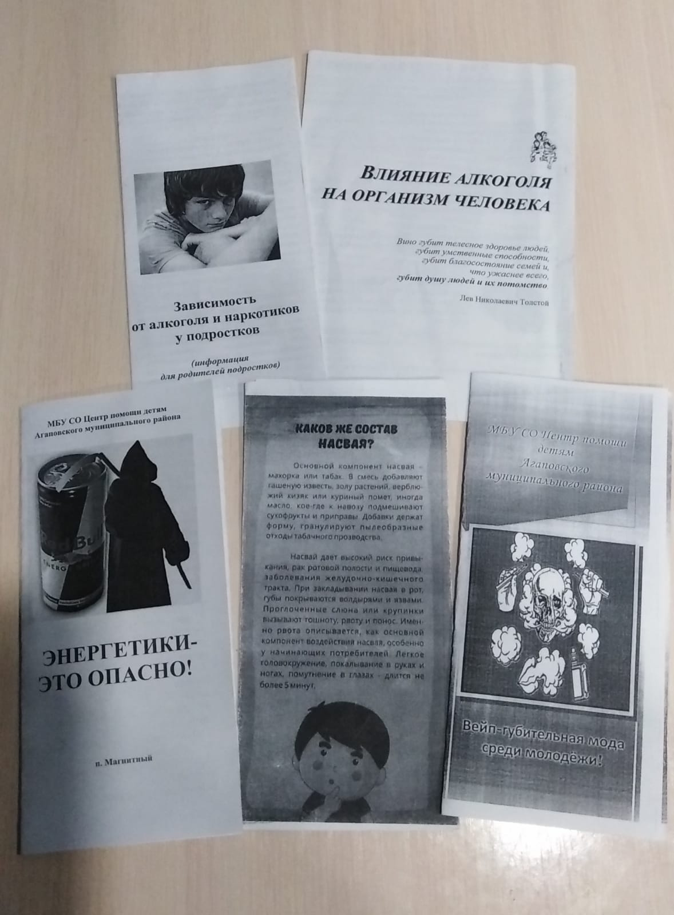

Slide 11
Результат реализации проекта:
повысился уровень информированности об основах здорового образа жизни и негативном влиянии ПАВ на здоровье;
повысится уровень уверенного позитивного поведения и осознанного и уверенного умения сказать ПАВ «Нет».
повысилось осознанное стремление к ведению здорового образа жизни и осознанное негативное отношение к употреблению ПАВ;
повысилась способность к самоанализу и саморегуляции в поведении подростков;
сократилось количество подростков, из числа участников проекта, попадающих в группу риска употребления ПАВ

